Slide 1

Optimización inteligente de la cesta de la compra
El mejor equilibrio entre precio, distancia y tiempo , en una sola decisión.
TRABAJO FIN DE GRADO
AUTOR · TUTOR
Grado en Ingeniería Informática Ingeniería del Software
Nicolás Parrilla Geniz
Tutor: Juan Vicente Gutiérrez Santacreu
ETSII · Universidad de Sevilla · 2026

Slide 2
EL PROBLEMA
02 / 19
Comprar bien cuesta tiempo y dinero
01
Asimetría de información
40%
Los precios cambian a diario y no hay una fuente única que los reúna.
02
Coste de tiempo
de diferencia de precio en la misma cesta entre el súper más caro y el más barato.
Comparar folletos y apps consume unos 47 min a la semana por hogar.
03
Ineficiencia logística
Ir a varias tiendas puede costar más en tiempo y combustible de lo que ahorras.

Slide 3
EL MERCADO ACTUAL
03 / 19
Las apps actuales solo comparan precios
Soysuper, OCU Market, RadarPrice o PreciRadar comparan bien — pero ninguna cierra el círculo de la compra.
LO QUE NADIE HACE
01
02
03
Optimizar rutas multiparada
Cruzar precio, distancia y tiempo
Incluir al comercio local
Ese hueco es BarGAIN.

Slide 4
LA SOLUCIÓN
04 / 19
No dónde es más barato: qué tiendas visitar
BarGAIN calcula la combinación óptima de supermercados y comercios locales que maximiza tu ahorro real.
Precio
RESULTADO
Distancia
Ruta óptima
Tiempo
Ingesta de precios
·
Optimización multicriterio
·
OCR
·
Asistente LLM

Slide 5
OBJETIVOS
05 / 19
Un objetivo principal, cuatro frentes
OBJETIVO PRINCIPAL
Calcular la combinación óptima de tiendas con la mejor relación precio–distancia–tiempo.
01 · DATOS
02 · INTELIGENCIA
Ingesta automatizada de precios + OCR de listas y tickets
Optimización multicriterio + asistente LLM de compra
03 · INCLUSIÓN
04 · CALIDAD
Portal para PYMEs y comercio local de proximidad
API documentada, cobertura ≥80%, CI/CD y validación con usuarios

Slide 6
ARQUITECTURA DEL SISTEMA
06 / 19
Tres capas, contenedores y servicios gestionados
PRESENTACIÓN
PROCESAMIENTO ASÍNCRONO
React Native + Expo · React Web
App iOS/Android y portal business
Celery + Redis
Scraping, OCR, rutas y notificaciones
↓ HTTPS · JWT
API + LÓGICA
SERVICIOS EXTERNOS
Django 5 · REST Framework
ORS · Google Vision · Gemini
11 apps de dominio · capa de servicios
Rutas, OCR y asistente
↓
DATOS
Todo containerizado con Docker · CI/CD en GitHub Actions · staging en Render
PostgreSQL 16 + PostGIS 3.4
Consultas geoespaciales · índices GiST

Slide 7
EL ALGORITMO DE OPTIMIZACIÓN
07 / 19
El corazón: optimización multicriterio
FUNCIÓN DE SCORING
Score = w_{p}·ahorro − w_{d}·distancia − w_{t}·tiempo
Los pesos w los configura el usuario según sus prioridades.
1
2
3
4
5
Precios geoespaciales
→
Combinaciones
→
Rutas reales
→
Scoring
→
Top-3 rutas
en radio con PostGIS
máx. 3–4 paradas
OR-Tools VRP + ORS
multicriterio
recálculo < 5 s

Slide 8
INGESTA DE PRECIOS
08 / 19
Precios frescos, de forma automática
PRIORIDAD DE LA FUENTE
Scrapy + Playwright
→
Normalización
→
PostgreSQL
9 cadenas
fuzzy trigram
con origen + TTL
1
API oficial
2
Negocio verificado (PYME)
FRESCURA (TTL)
PROGRAMACIÓN
Scraping 48 h · crowdsourcing 24 h
Celery Beat · respeta robots.txt
3
Scraping
4
Crowdsourcing

Slide 9
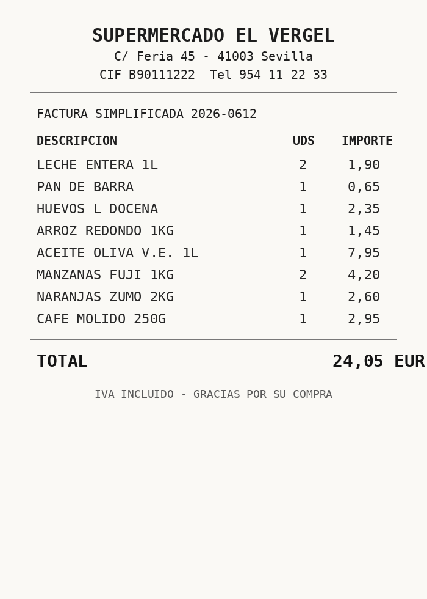
VISIÓN POR COMPUTADOR · OCR
09 / 19
Fotografía tu lista, nosotros la digitalizamos
01
Google Cloud Vision API
extrae el texto de la foto o el ticket
02
Matching difuso
contra el catálogo normalizado, con score de confianza
03
Revisión del usuario
confirma o corrige antes de añadir a la lista
ADR-007: Vision supera ampliamente a Tesseract en tickets térmicos degradados.

Slide 10
ASISTENTE CONVERSACIONAL
10 / 19
Pregunta en lenguaje natural
«¿Dónde compro los ingredientes para una paella para 10 personas al mejor precio?»
PROXY BACKEND · RAG
GEMINI 2.0 FLASH
GUARDRAILS
El backend enriquece la consulta con precios, tiendas y la lista reales del usuario.
Respuestas rápidas; el frontend nunca habla directamente con el LLM.
Solo dominio de compra · 30 peticiones/hora · historial de 20 mensajes.

Slide 11
PORTAL PARA COMERCIOS
11 / 19
El comercio local, dentro de la ecuación
Las PYMEs se registran, verifican su identidad fiscal y compiten en igualdad con las grandes cadenas.
ALTA Y VERIFICACIÓN
GESTIÓN
VENTAJA
Onboarding con verificación fiscal y aprobación del administrador
Precios individuales o por CSV, promociones temporales y dashboard
El precio de negocio verificado tiene la máxima prioridad del sistema

Slide 12
12 / 19 · EN VIVO
Demostración en vivo
Login → crear lista → optimizar → ruta en el mapa → OCR de un ticket → asistente conversacional

Slide 13
CALIDAD Y VERIFICACIÓN
13 / 19
Verificado en cada push
333
80%
111
4
tests backend
cobertura
tests frontend
flujos E2E
162 unit · 171 integración
bloqueante en CI
Jest · 15 suites
Playwright
●
5 workflows CI/CD en GitHub Actions
·
API < 500 ms (p95)
·
cálculo de ruta < 5 s

Slide 14
METODOLOGÍA Y PLANIFICACIÓN
14 / 19
Siete fases, 325 horas, proceso trazable
F1
F2
F3
F4
F5
F6
F7
Análisis y diseño
Infraestructura
Core backend
Frontend
IA y optimización
Portal business
Pruebas y cierre
325 h
DIFERENCIADOR · MÉTODO GSD
frente a 300 planificadas · sprints de 2 semanas
Desarrollo asistido por IA, gobernado y trazable: la IA ejecuta; el proceso lo diseña y supervisa el autor.

Slide 15
METODOLOGÍA · MÉTODO GSD
15 / 19
Agentes de IA bajo un proceso gobernado
Get Stuff Done (GSD): un método que dirige a los agentes y deja rastro verificable de cada decisión.
EL CICLO GOBERNADO
.planning/
Planificar
Planificación viva: roadmap, estado y verificación por fase
1
fases y criterios de aceptación
2
Ejecutar
TASKS.md ↔ Notion
el agente de IA implementa la tarea
Verificar
Trazabilidad: cada tarea con ID FX-NN, citada en cada commit
3
tests · lint · cobertura ≥80%
4
Registrar
ai-mistakes-log.md
resultado, decisión y aprendizajes
Errores de agentes con causa raíz y regla de prevención
Cada error genera una regla de prevención que retroalimenta la planificación.
↺
CLAUDE.md
Reglas e instrucciones que gobiernan a cada agente
Los agentes ejecutan; el autor diseña y supervisa el proceso. Reproducible clonando el repositorio.

Slide 16
DIFERENCIACIÓN COMPETITIVA
16 / 19
La única que integra las cinco capacidades
CAPACIDAD
Soysuper / OCU
Tiendeo
Apps súper
BarGAIN
Comparación de precios
✓
~
✕
✓
Ruta óptima multiparada
✕
✕
✕
✓
Cruce precio · distancia · tiempo
✕
✕
✕
✓
OCR de lista / ticket
✕
✕
~
✓
Portal para comercios + asistente LLM
✕
✕
✕
✓

Slide 17
CONCLUSIONES
17 / 19
Tres ideas para llevarse
1
Va más allá de comparar precios: integra inteligencia geoespacial, visión por computador e IA conversacional en un sistema completo.
2
Incluir al comercio local abre una vía de modelo de negocio sostenible y de economía de proximidad.
3
Ingeniería rigurosa: arquitectura modular, testing multinivel, CI/CD y trazabilidad de principio a fin.

Slide 18
LÍNEAS FUTURAS
18 / 19
Hacia dónde sigue
01
Publicación en App Store y Google Play
02
Más cadenas y APIs oficiales de precios
03
Tiers premium para el modelo B2B
04
Expansión internacional · arquitectura preparada

Slide 19
GRACIAS
La compra diaria, una decisión optimizada
Gracias por su tiempo y su atención. Quedo a su disposición para cualquier pregunta.
AUTOR
REPOSITORIO
Nicolás Parrilla Geniz
github.com/QHX0329/bargain-tfg

